Slide 1
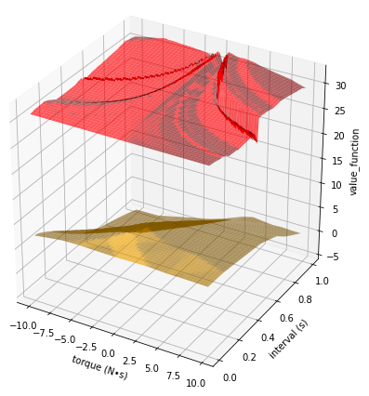
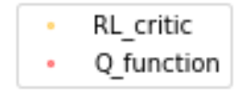
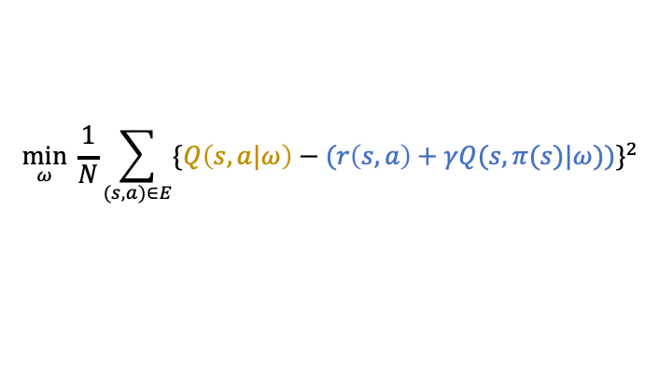

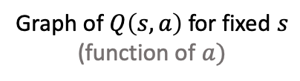
Weekly Report
Low accuracy of Q-function approximation
Graph of $Q\left(s,a\right)$ for fixed $s$
(function of $a)$
Q-function are learned with supervised learning (Least Square)
Low accuracy may come from..
Optimization algorithm
Data bias in $E$
$$\min_{ω}{\frac{1}{N}}\sum_{(s,a)∈E}^{ }{\{Q\left(s,a|ω\right)−(r\left(s,a\right)+γQ(s,π(s)|ω))\}^{2}}$$
teacher data
(This may be the reason)

Slide 2
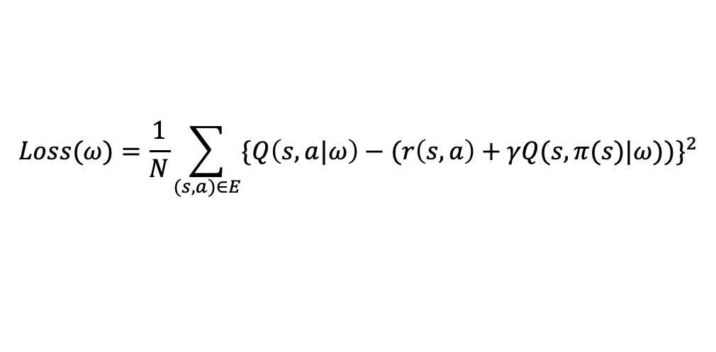
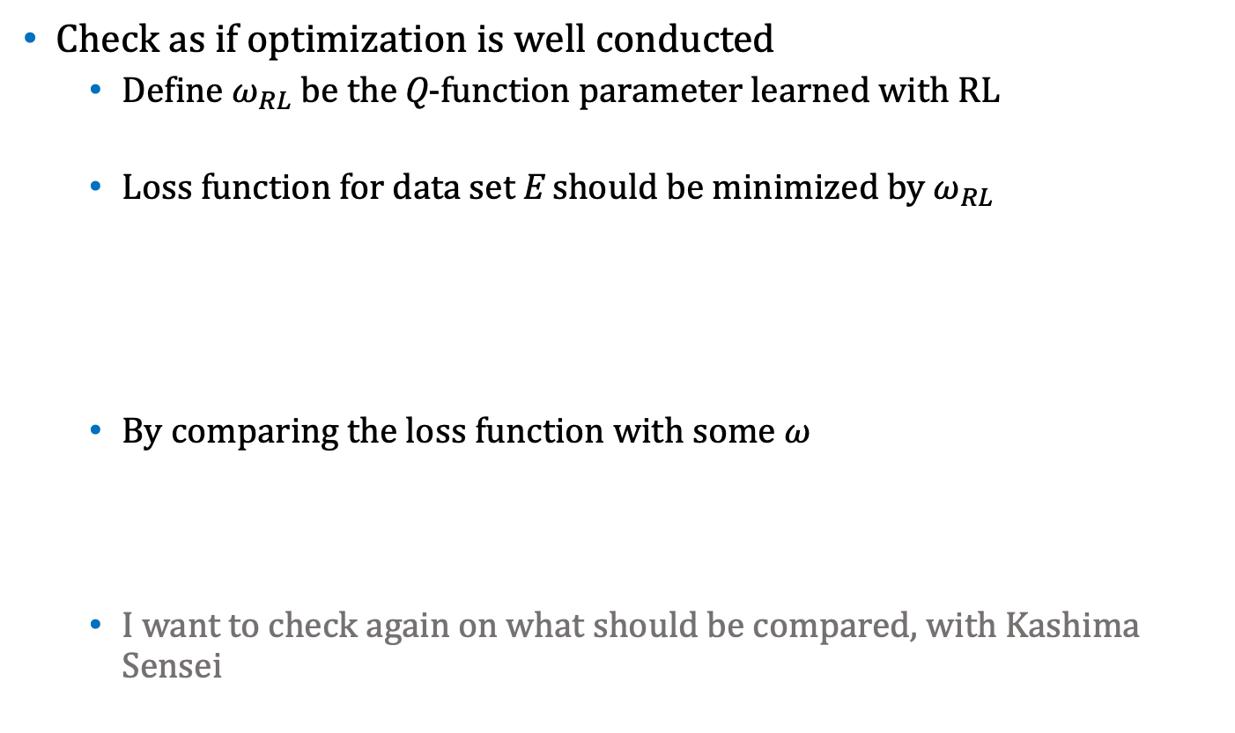

Weekly Report
Check as if optimization is well conducted
Define $ω_{RL}$ be the Q-function parameter learned with RL
Loss function for data set E should be minimized by $ω_{RL}$
By comparing the loss function with some $ω$
I want to check again on what should be compared, with Kashima Sensei
$$Loss(ω)=\frac{1}{N}\sum_{(s,a)∈E}^{ }{\{Q\left(s,a|ω\right)−(r\left(s,a\right)+γQ(s,π(s)|ω))\}^{2}}$$
$$Loss\left(ω\right)=17, Loss\left(ω_{RL}\right)=0.02$$

Slide 3
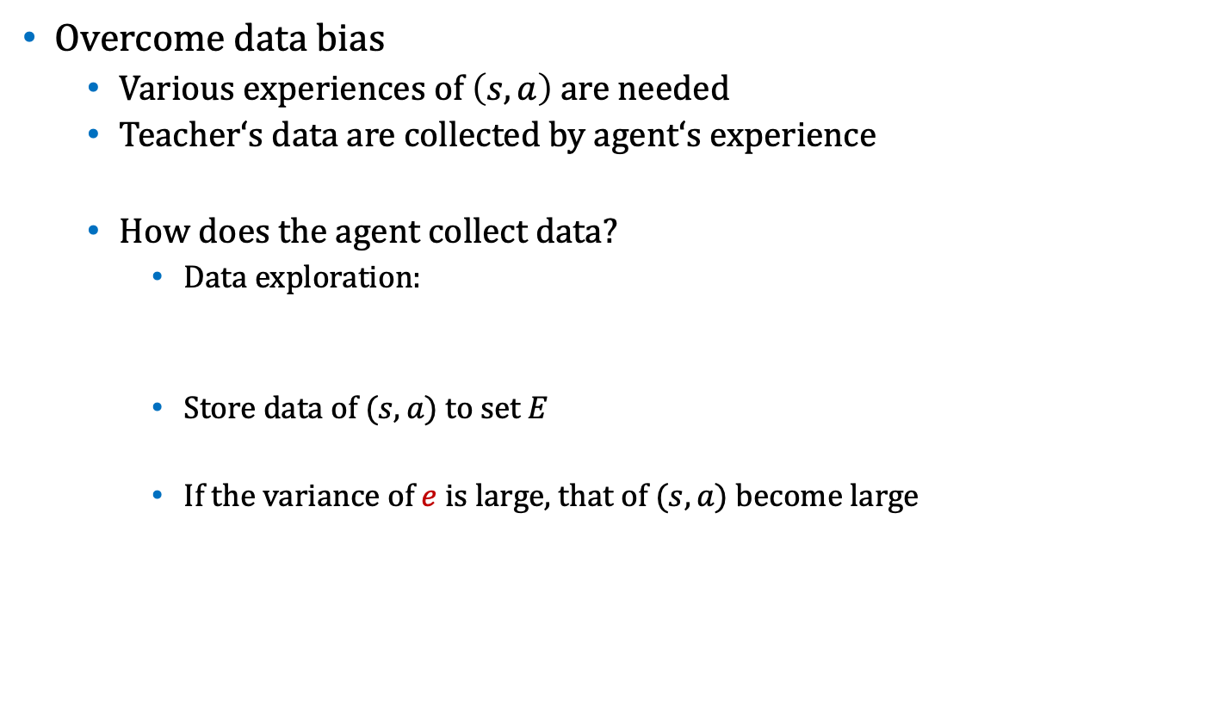

Weekly Report
Overcome data bias
Various experiences of $\left(s,a\right)$ are needed
Teacher‘s data are collected by agent‘s experience
How does the agent collect data?
Data exploration:
Store data of $(s,a)$ to set E
If the variance of $e$ is large, that of $(s,a)$ become large
$$a=π_{θ}\left(s\right)+e$$
Notes:
a を全探索しないでノイズ乗せて1ステップだけで分散上げようとして

Slide 4


Weekly Report
DDPG requires agent to experience states on control path w.r.t. current policy $π_{θ}$
Exploration-Exploitation Dilemma
Large variance noise
Can try different action
Being away from $π_{θ}$ control path
Small variance noise
Can achieve $π_{θ}$ control path
Cannot try different action
Dilemma

Slide 5






Weekly Report
Adaptive noise scaling
By changing action…
if the change of next state is large $⟺\frac{∂s^{′}}{∂a}$ is Large
$→$ small noise
if the change of next state is small $⟺\frac{∂s^{′}}{∂a}$ is Small
$→$ large noise
$$s^{′}$$
$$a=π(s)$$
$$s$$
$${\hat{s}}^{′}$$
$$\hat{a}$$

Slide 6
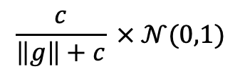

Weekly Report
Try following noise scaling
Because I have not summarized my consideration, I want to report the result on colloquium next week
$$\frac{c}{\left\|g\right\|+c} × 𝒩(0,1)$$
: $c$ is hyper parameter

Slide 7
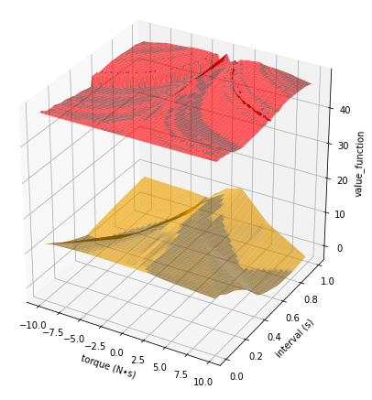
Weekly Report
Try noise
$$\frac{c}{\left\|g\right\|+c} × 𝒩(0,1)$$
: $c$ is hyper parameter

Slide 8
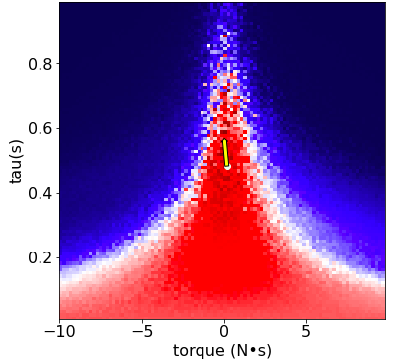
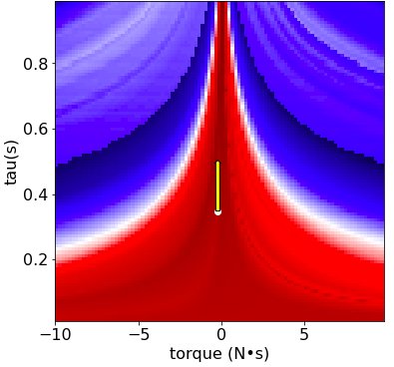

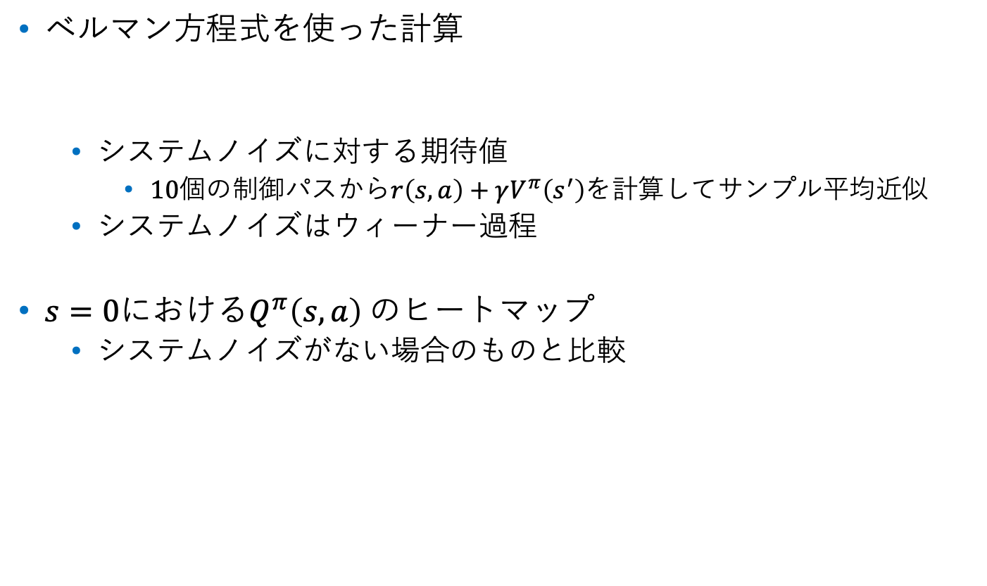
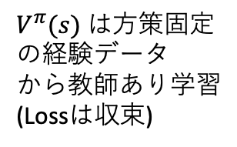
確率システムのQ関数
ベルマン方程式を使った計算
システムノイズに対する期待値
10個の制御パスから$r\left(s,a\right)+γV^{π}\left(s^{′}\right)$を計算してサンプル平均近似
システムノイズはウィーナー過程
$s=0$における$Q^{π}\left(s,a\right)$ のヒートマップ
システムノイズがない場合のものと比較
$V^{π}(s)$ は方策固定
の経験データ
から教師あり学習
(Lossは収束)
$$Q^{π}\left(s,a\right)=𝔼_{w}[r\left(s,a\right)+γV^{π}\left(s^{′}\right)]$$
ノイズあり
ノイズなし

Slide 9
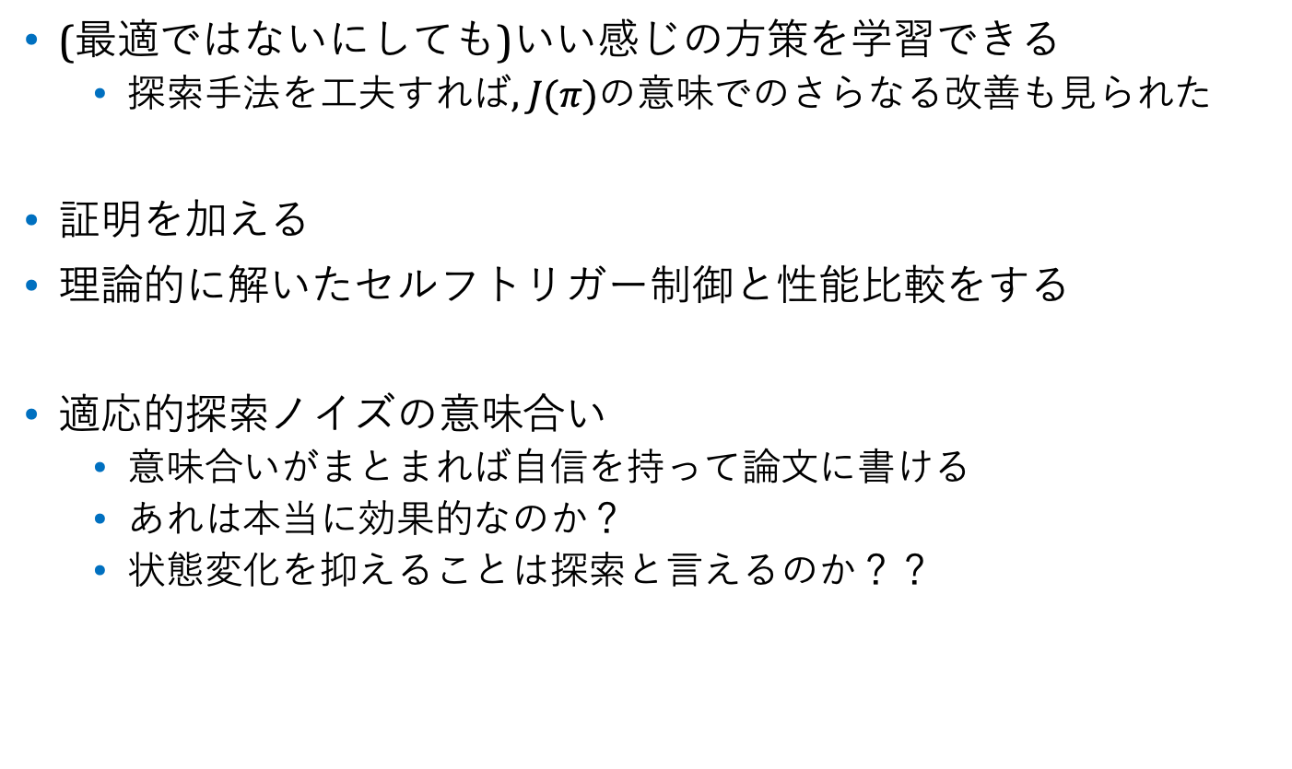
修論のストーリー
(最適ではないにしても)いい感じの方策を学習できる
探索手法を工夫すれば, $J(π)$の意味でのさらなる改善も見られた
証明を加える
理論的に解いたセルフトリガー制御と性能比較をする
適応的探索ノイズの意味合い
意味合いがまとまれば自信を持って論文に書ける
あれは本当に効果的なのか？
状態変化を抑えることは探索と言えるのか？？
妥当性があると思ったロジックを研究会資料6.5節に記載
Notes:
状態変化を小さくすれば、より良い報酬を求めて探索していることになるの？？って言われるかもしれない。

Slide 10
修論の流れ
タイトル: 最適セルフトリガー制御問題に対する強化学習
はじめに
強化学習・深層強化学習
問題設定
強化学習による解法(?)
モデルフリーでやった時の
工夫
収束性の証明
性能評価
関連研究との比較
まとめ

Slide 11

やるべきこと(~1月上旬?)
全状態に対して$V^{π}\left(s\right)$が初期方策に勝ってるのか調べる
先行研究と性能比較する
収束性を考える
$Q^{π}(s,a)$の形がセルフトリガー制御特有なのか考える

